Slide 1
CATáLoGo DE COMPRA
1-longanIZa de pasCua
2-chocolate
3-HorCHata
4-fartonEs
5-arros bomba
6-rosquilletes
7-COCA DE LLANDA
8-SANDIA

Slide 2
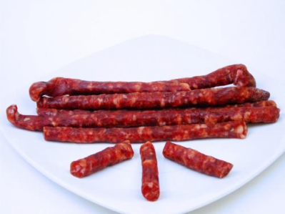
Longaniza de pascua
DEFINICIÓN:
Embutido típico de la Comunidad Valenciana y de la vecina comarca aragonesa del Maestrazgo. Está elaborada a base de magro de cerdo teniendo una longitud de unos 30 centímetros con el grosor aproximado de un dedo consumiéndose seca.
PRECIO
12,25/Kg€

Slide 3
CHOCOLATE
Chocolate con leche
DEFINICIÓN:
Es el alimento que se obtiene mezclando azúcar con dos productos derivados de la manipulación de las semillas del cacao. A partir de esta combinación básica, se elaboran los distintos tipos de chocolate, que dependen de la proporción entre estos elementos y de su mezcla, o no, con otros productos tales como leche y frutos secos.
PRECIO
2,25€

Slide 4
HORCHATA
DEFINICIÓN:
Es una bebida refrescante (también postre), preparada con agua, azúcar y chufas mojadas (o molidas), además de ingredientes que potencian su sabor, como la canela y la piel de un limón.
PRECIO
5€/L
OBSERVACIÓN
Esta horchata se debe mezclar con agua

Slide 5
fartones
DEFINICIÓN:
Son un dulce de bollería alargado y con azúcar glaseado típico del municipio valenciano de Alboraya, España.
Estos dulces, tiernos y esponjosos, fue elaborado para mojar en la horchata, una bebida refrescante obtenida a partir de una planta denominada chufa.
PRECIO:
13,4€/18 Paquetes

Slide 6
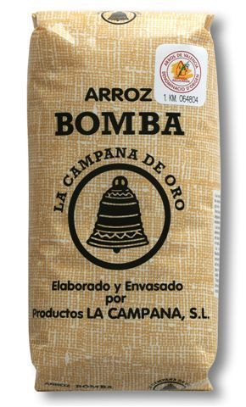
Arroz bomba
DEFINICIÓN:
El arroz es la semilla de la planta Oryza sativa. Se trata de un cereal considerado alimento básico en muchas culturas culinarias, así como en algunas partes de América Latina. El arroz es el segundo cereal más producido en el mundo,
PRECIO:
2,95€/kg

Slide 7
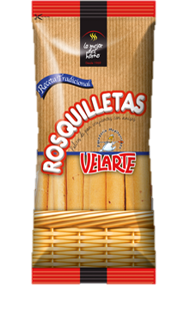
Rosquilletas
DEFINICIÓN: Pan crujiente, salado y alargado.
Mezcla deliciosa para un picoteo entre comidas.
Precio: paquete de 70g → 1,00€

Slide 8
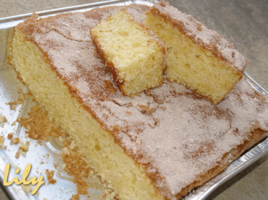
Coca de llanda
DEFINICIÓN:
Bizcocho típico de la Comunidad Valenciana, este bizcocho está hecho en una placa de horno. Con forma rectangular, se trata de un bizcocho que es bastante espeso, con una masa compuesta de harina, huevos, aceite, azúcar y ralladura de limón.
Precio
9€/kG

Slide 9
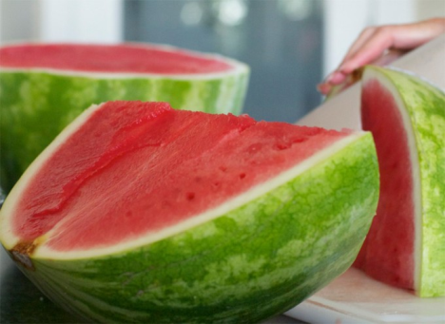
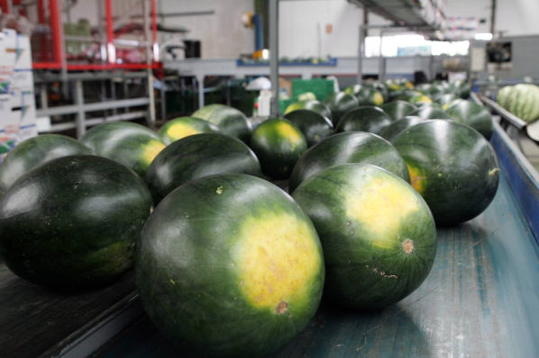
SANDíA
DEFINICIÓN
Planta muy cultivada en España, de corteza verde uniforme o jaspeada y pulpa encarnada, granujienta, aguanosa y dulce, entre la que se encuentran, formando líneas concéntricas, muchas pepitas negras y aplastadas
PRECIO
0,90€/kg

Slide 10
DADES DE CONTACTE
florishopcoperative@gmail.com
Catarroja
Avd.Diputació s/n
46470

